Slide 1

2020184029 이현석
프로젝트 1차 발표

Slide 2

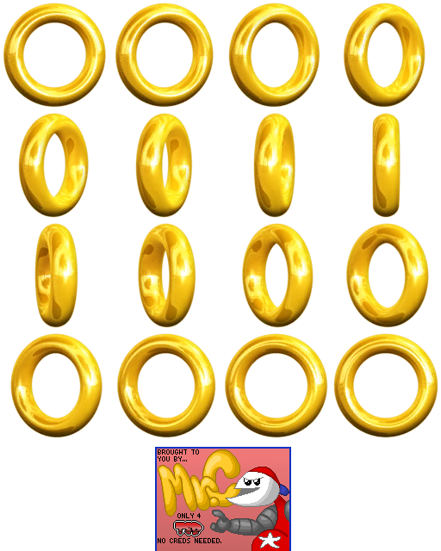
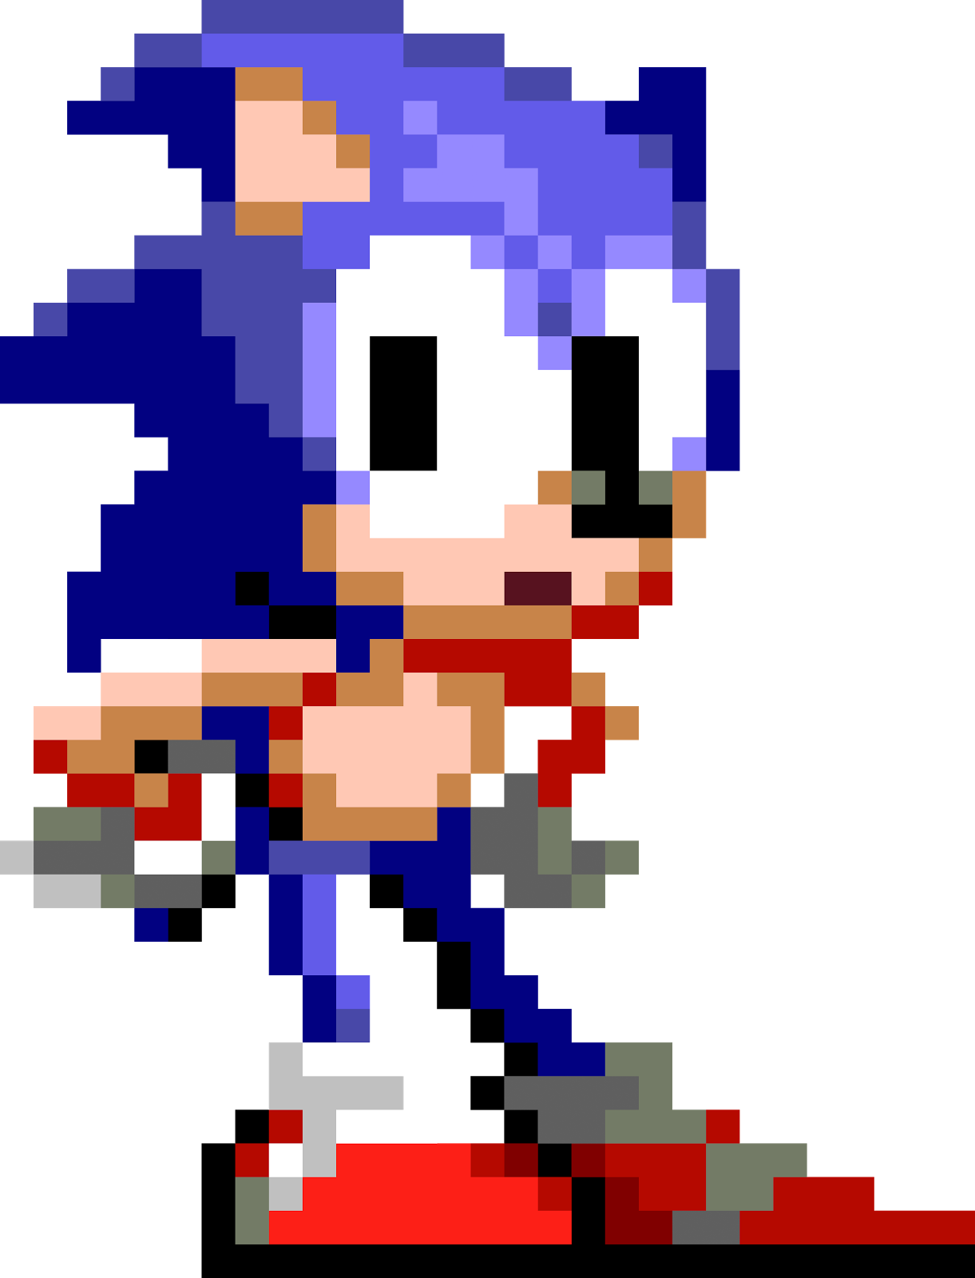

게임 컨셉
기존의 소닉 게임을 모방,
소닉이 일정 시간동안 맵에 생성되는 링을 많이 획득해야 하는 게임

Slide 3
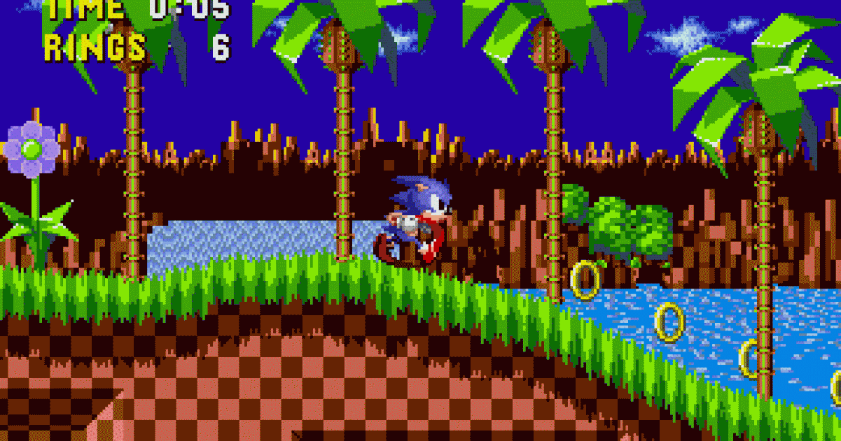

Slide 4
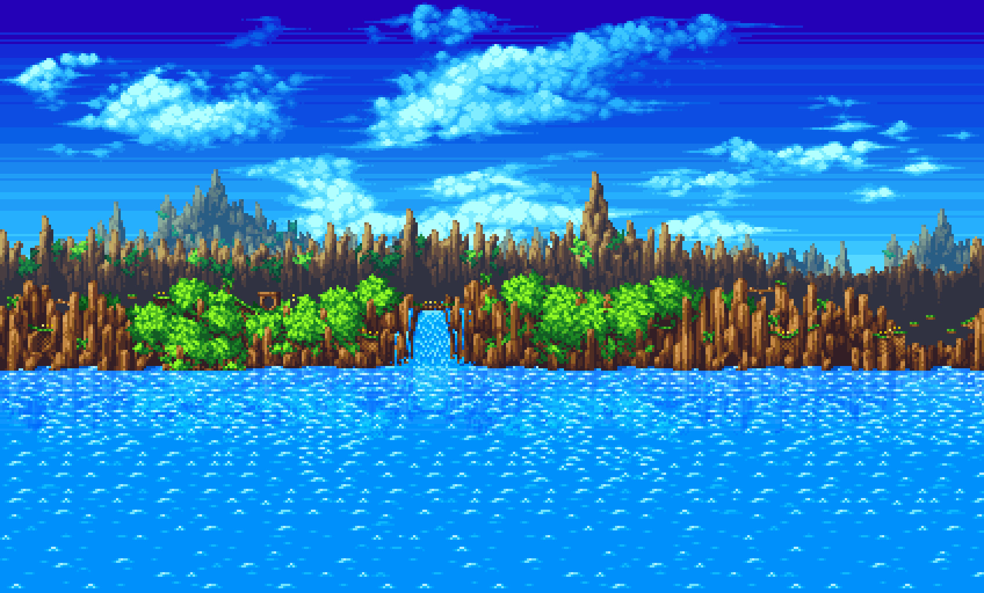
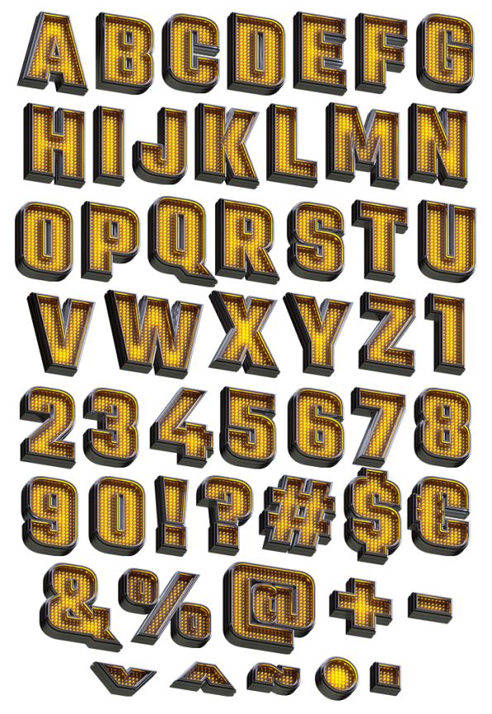
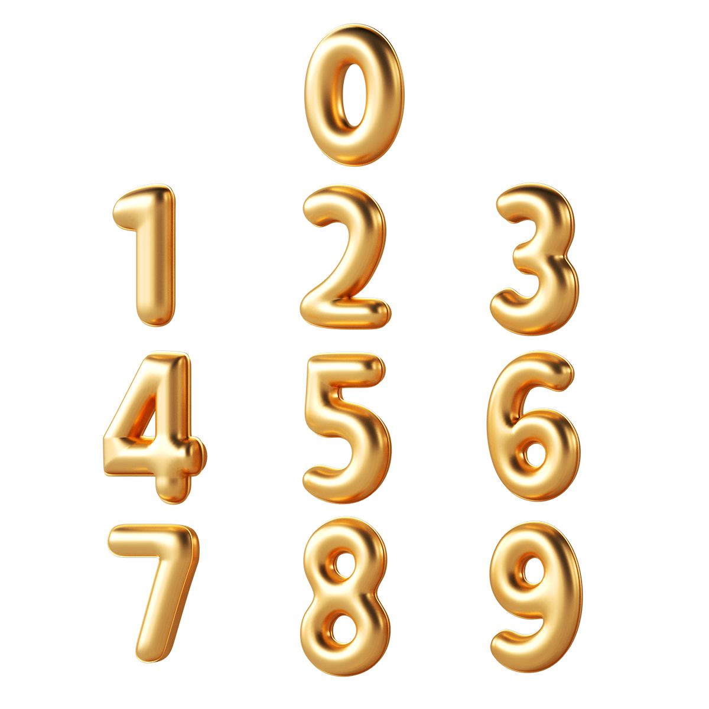

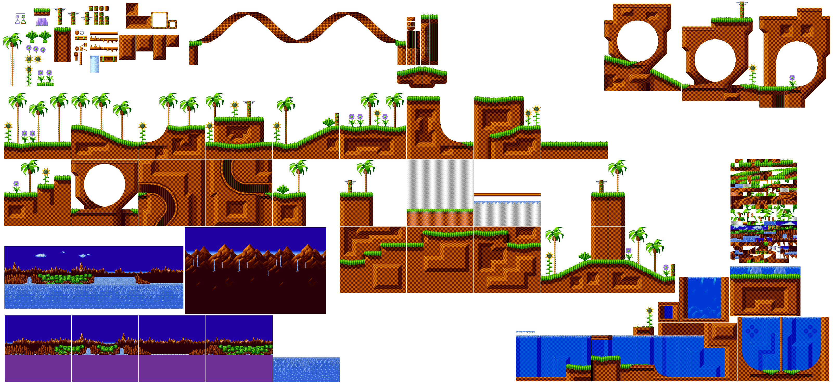
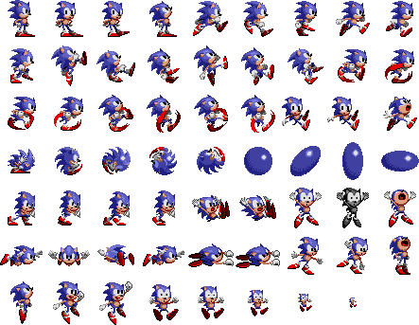
소닉이 링을 획득 시, 점수 증가

Slide 5
여러 오브젝트와 만날 시, 이벤트 발생

Slide 6
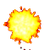

Slide 7

타이머 종료 시 획득한 점수를 표시하며 게임 종료

Slide 8
개발 일정
1주차 : 캐릭터 이동에 따라 맵이 좌, 우로 스크롤 ( or 화면의 좌, 우 끝을 지날 시 화면이 전환)
2주차 : 랜덤 위치에 주기적으로 링이 생성
3주차 : 점수 및 타이머 기능 추가
4주차 : 링과 캐릭터가 만날 시, 링 획득 및 점수 증가 표시
5주차 : 아이템 및 해당 아이템의 이벤트 추가
6주차 : 함정 및 해당 함정의 이벤트 추가
7주차 : 이벤트 발동 시, 효과 추가 및 점수 증감 표시
8주차 : 게임 제작 완료

Slide 9
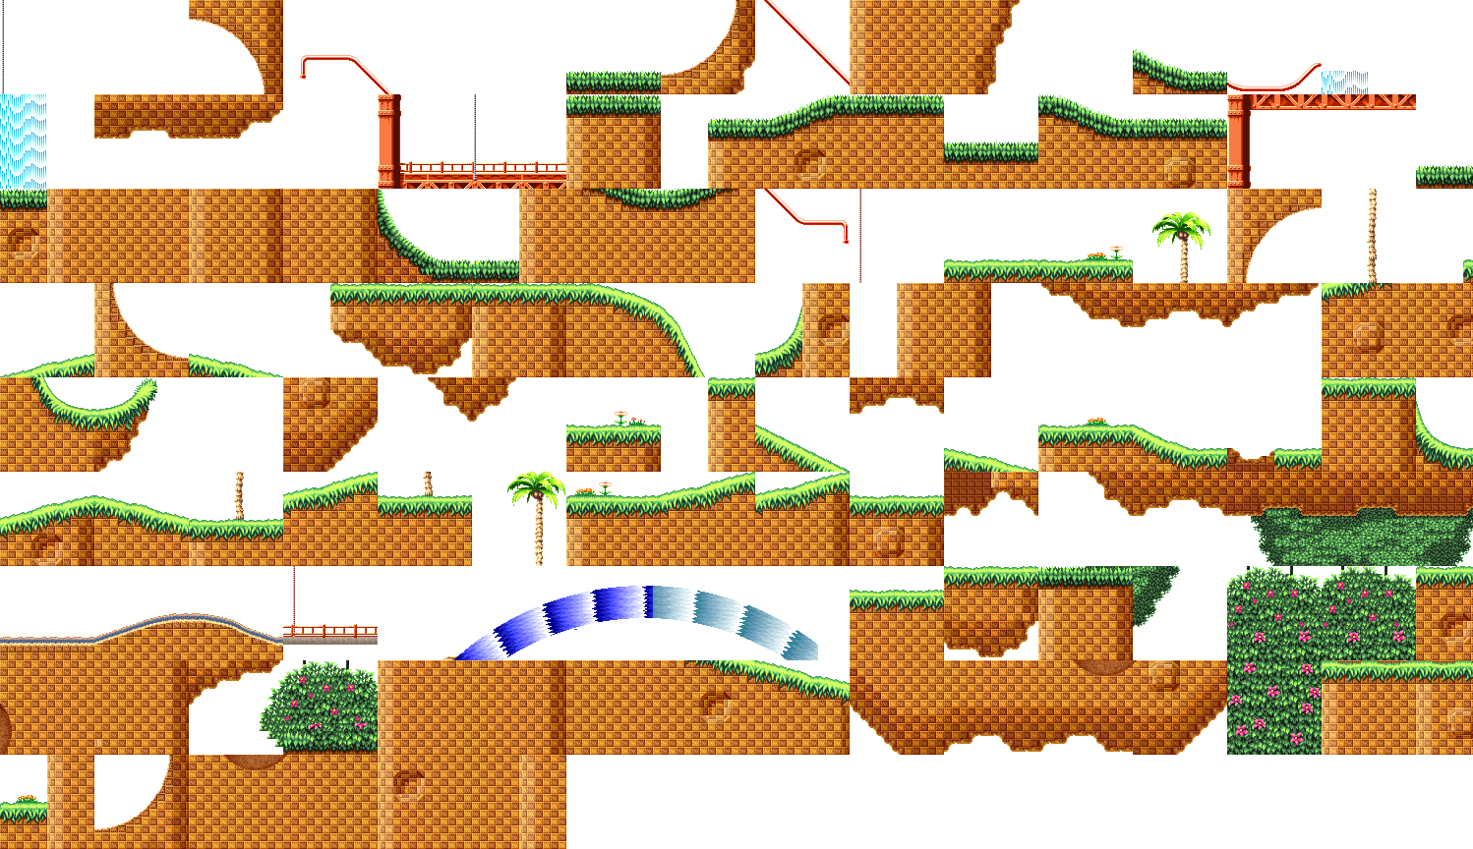
기존 맵 또는 소닉 맵 시트를 통하여 맵 구성

Slide 10
각종 이벤트에 따라 점수의 증감
제한 시간동안 최대한 많은 링을 얻어 점수를 높이기

Slide 11

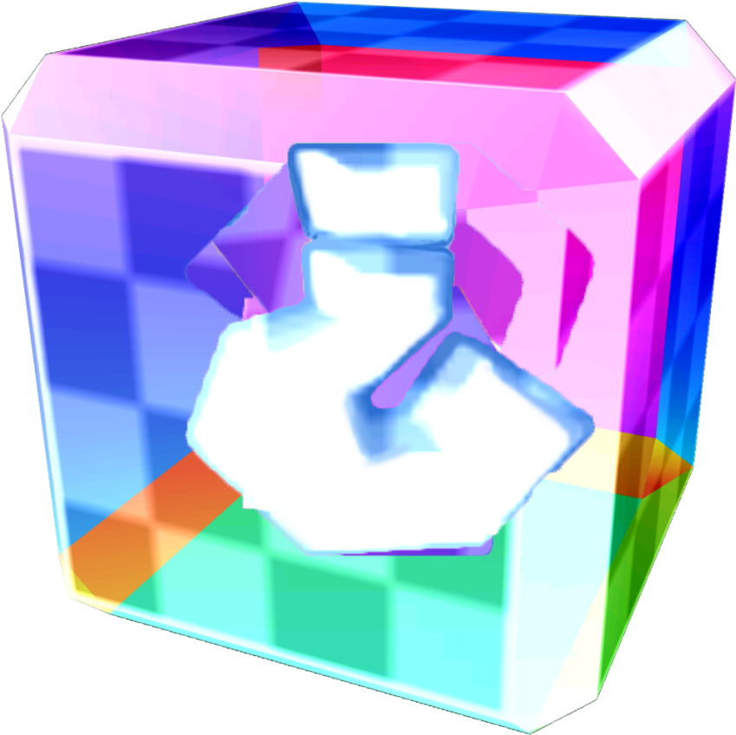
익숙한 아이템들의 이미지를 사용하여 효과 부여

